Slide 1
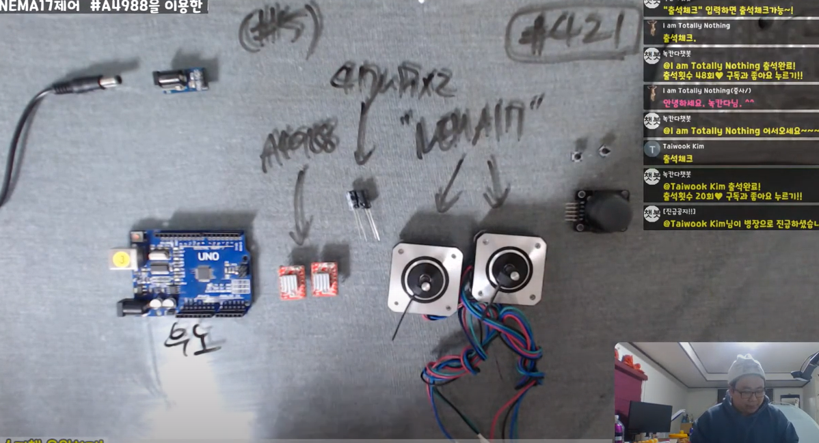
01.2
스텝모터 2개 연동하기

Slide 2
01.2
예제 실행해 보기

Slide 3
01.2
예제 실행해 보기

Slide 4
01.2
예제 실행해 보기

Slide 5
01.2
예제 실행해 보기

